Slide 1
Rozšírenie automatickej konštrukcie závislého šva
František Tomana
Školiteľ – Doc. RNDr. Milan Ftáčnik, CSc.
Konzultant – Ing. Karol Žitňanský

Slide 2
Prostredie
Programový jazyk => Java
Prostredie => Eclipse IDE for Enterprise Java Developers

Slide 3
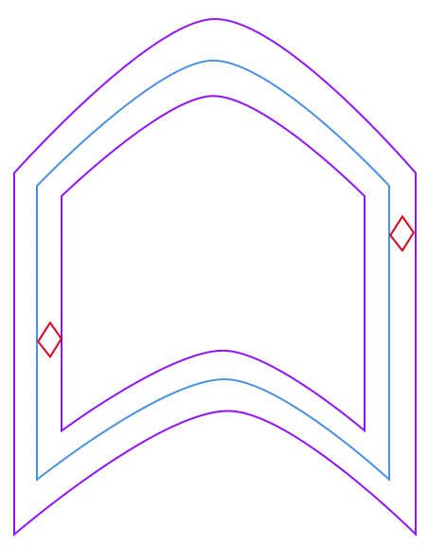

Minkowského suma

Slide 4
Súčasný stav

Slide 5
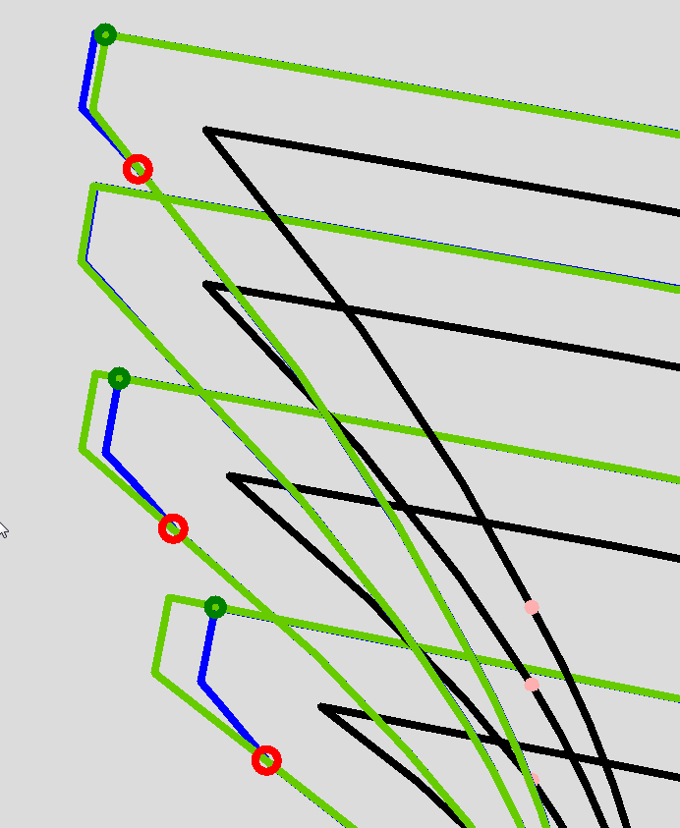
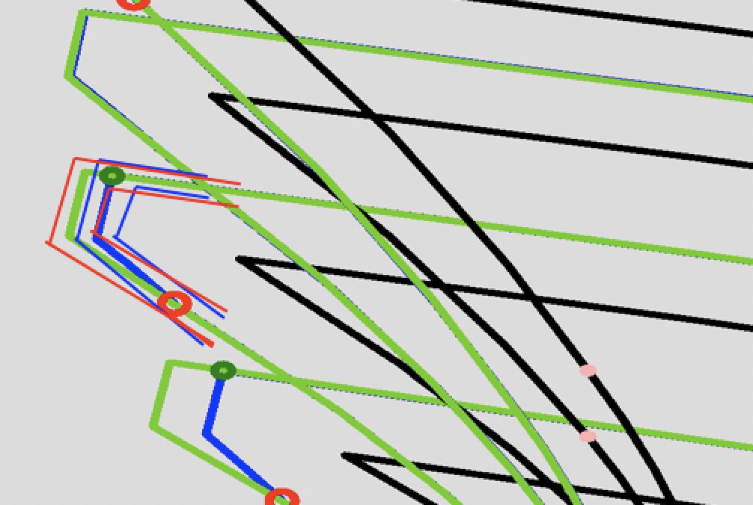
Návrh - voľný šev, part 1

Slide 6
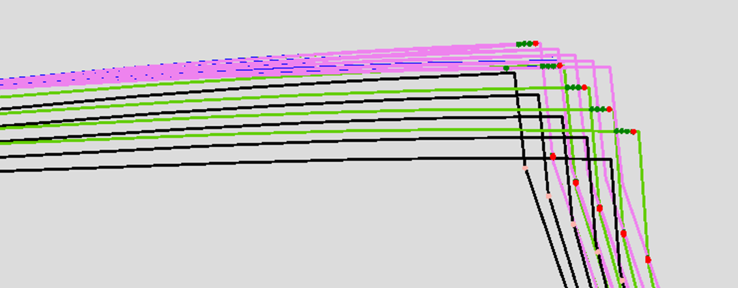
Návrh - voľný šev, part 1

Slide 7
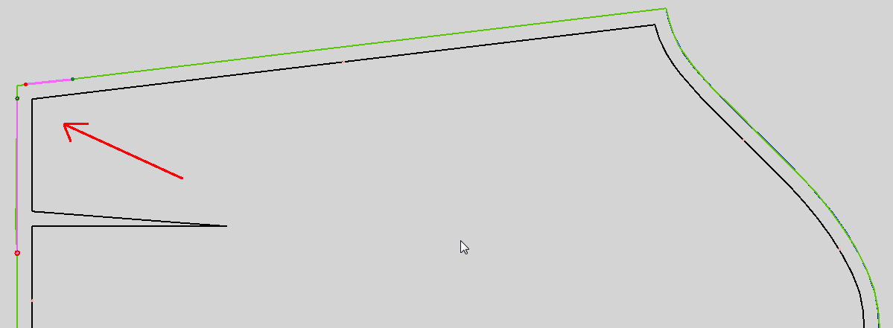
Návrh - voľný šev, part 1

Slide 8
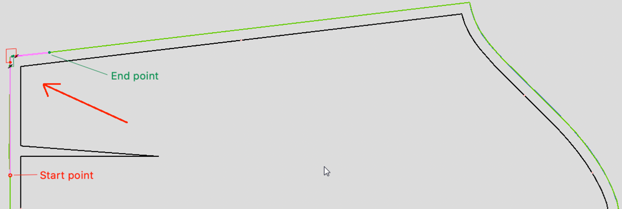
Návrh - voľný šev, part 1

Slide 9
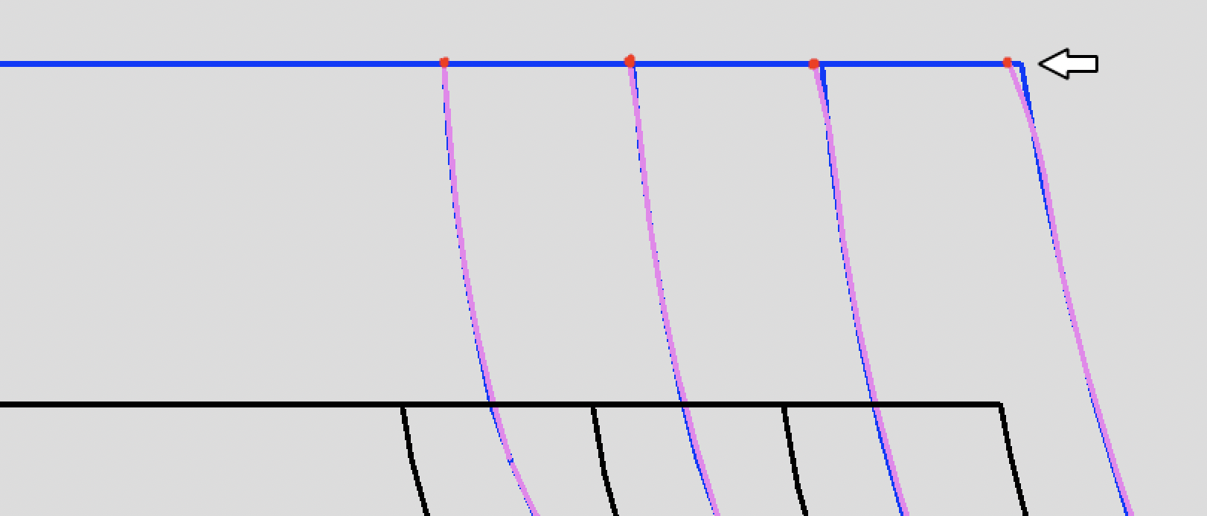
Návrh - voľný šev, part 2

Slide 10
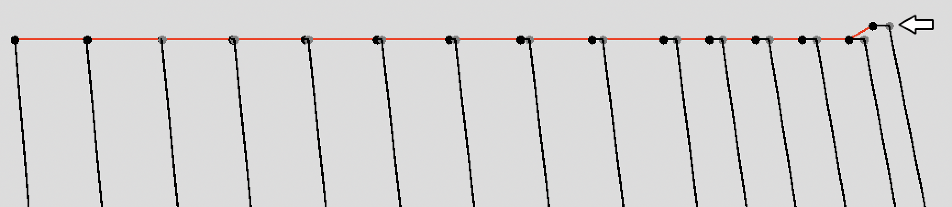
Návrh - voľný šev, part 2

Slide 11
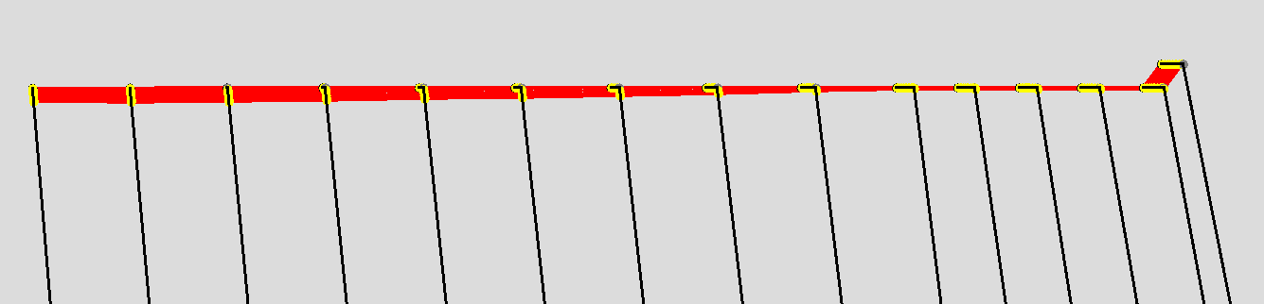
Návrh - voľný šev, part 2

Slide 12
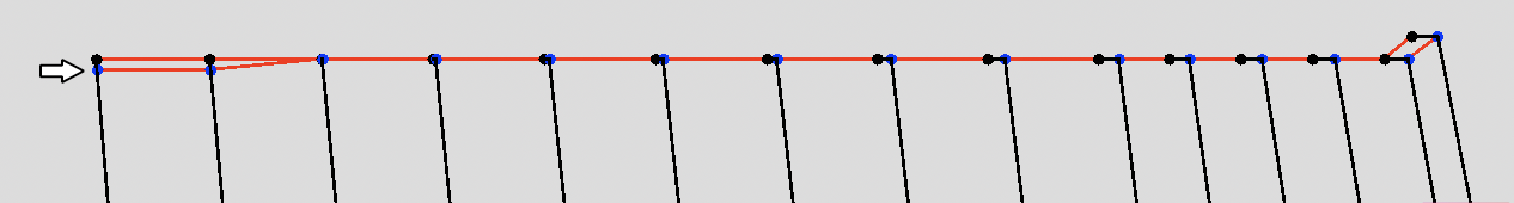
Návrh - voľný šev, part 2

Slide 13
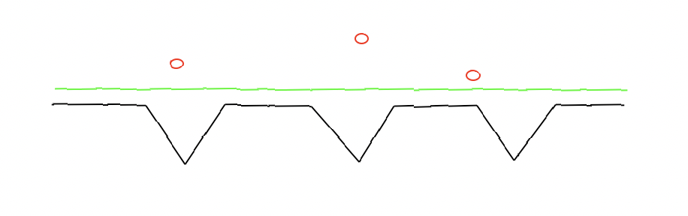
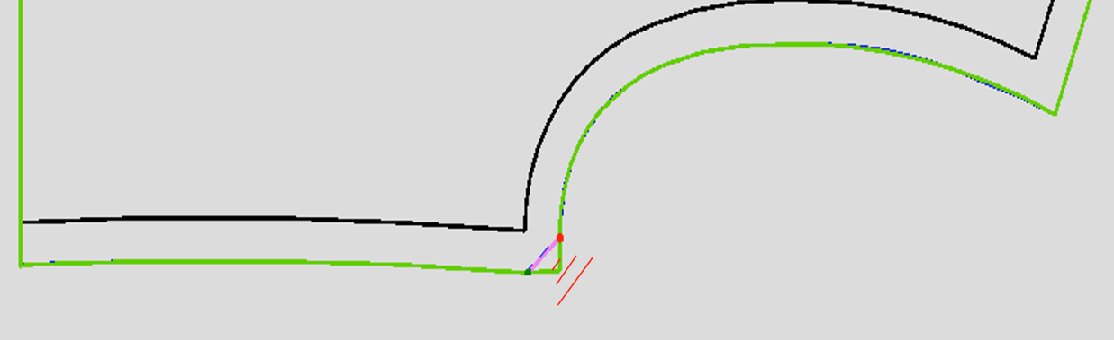
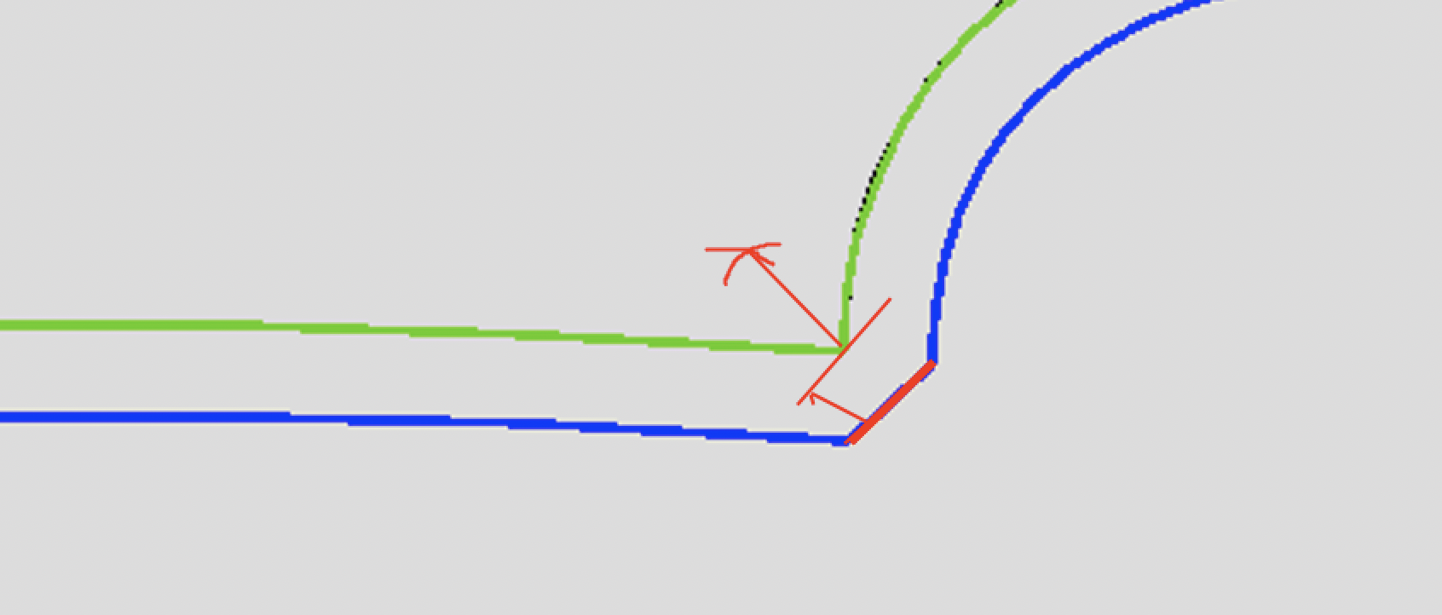
Návrh - zastrihnutý roh

Slide 14
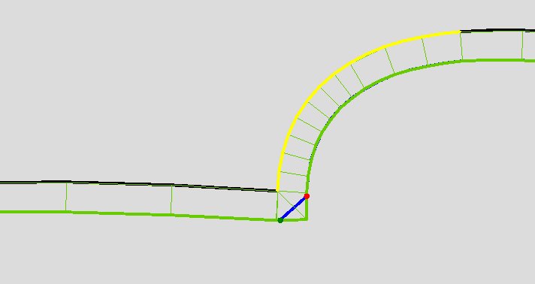
Návrh - zastrihnutý roh

Slide 15
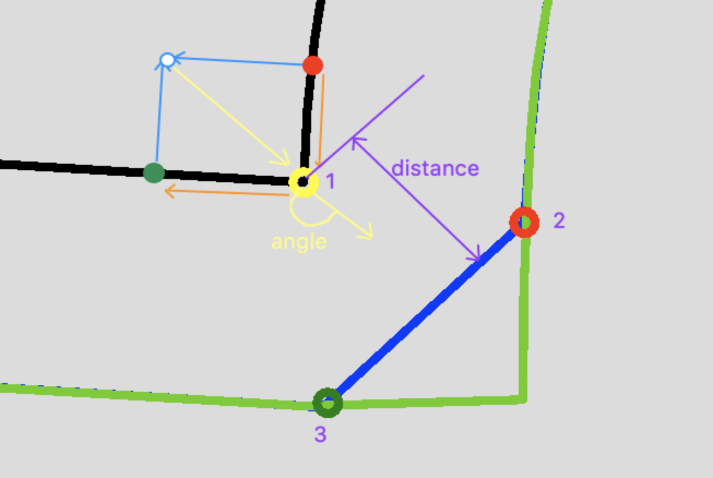
Návrh - zastrihnutý roh

Slide 16
Priestor pre Vaše otázky…
Ďakujem za pozornosť

